Slide 1




Dr. Tihanyi Miklós
r. őrnagy.

Slide 2
HELYSZÍNBIZTOSÍTÁS
Alapvetően rendőrségi feladat, DE………
A legfontosabb kérdések
Melyik az a helyszín, amit biztosítani kell?
Mit (avagy miért) kell egy helyszínen biztosítani?
Hogyan kell biztosítani a helyszínt?

Slide 3
Melyik helyszínt kell biztosítani
Bűncselekmény
Baleset (nem csak közlekedési)
Ipari szerencsétlenség

Slide 4
Mit kell a helyszínen biztosítani
Helyszíni környezet
Nyomok
Anyagmaradványok
Tárgyak
Tanúk

Slide 5
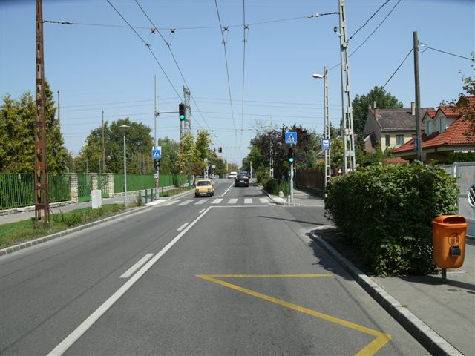
Környezet

Slide 6
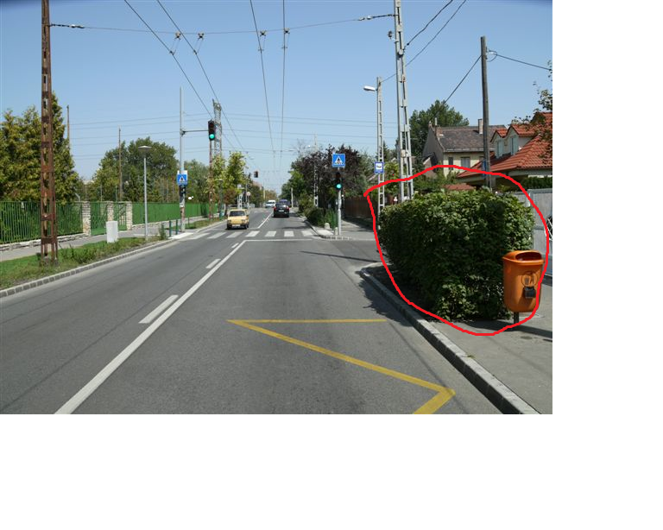

Slide 7
Nyomok
Mit jelent az, hogy „nyom”?
Hétköznapokban:
Ki…….
Fekve…….
….-on van
…….-ra vezető
Kriminalisztikában:
A nyomhordozón keletkezett olyan tárgyiasult elváltozás, amelynek morfológiai jellemzői információval szolgálnak a nyomképző objektumról és a nyomképződési folyamatról

Slide 8
Mire lehet következtetni a nyomokból?
Elkövető személyek számára
Érkezés, távozás iránya
Hogyan, hol mentek be a helyszínre
A helyszínen hol tevékenykedtek
Milyen módszerrel dolgoztak
Milyen eszközöket, milyen sorrendben használtak
Milyen öltözetet – elsősorban lábbelit – viseltek
Jellegzetes szokások
Helyszínismeret
Mennyi ideig tartózkodtak a helyszínen
Esetleges elkövetési idő (pl. eső előtt, után)

Slide 9
Mi kell a nyomhoz?
Nyomképző
Nyomhordozó
Nyomképződési folyamat
Nyomfajták
Nyomképző szerint: - emberi,
- állati,
- eszköz,
- közlekedési eszköz,
- egyéb tárgy, gép
Nyomhordozón való ábrázolódás szerint: - térfogati
- felületi: - réteg lerakódásos
- réteg leválasztásos
- egyéb
Nyomképződési hatás szerint: - mechanikai
- termikus
- kémiai
- fotokémiai
Nyomképződéskor végbemenő mozgás szerint: - statikus
- dinamikus
Észlelhetőség szerint: - szabad szemmel jól látható
- látens

Slide 10
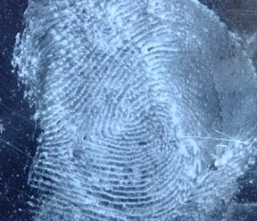
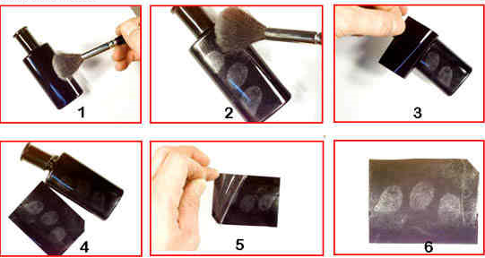
Leggyakoribb emberi nyomok
Ujjnyom

Slide 11


Lábnyom (leginkább lábbeli nyom)
Jelentősége:
Érkezés-távozás útvonala
Elkövetők száma
Elkövetők neme
Elkövetők mérete
lábhossz= Lábbeli nyom hossza cm-ben - 1-1,5 cm
cipőméret= lábhossz X 1,5
testmagasság= lábhossz X 6,25
Elkövetők kéz orientációja
Esetleg az elkövetők tömege
Elkövető által cipelt teher
Testi elváltozások

Slide 12
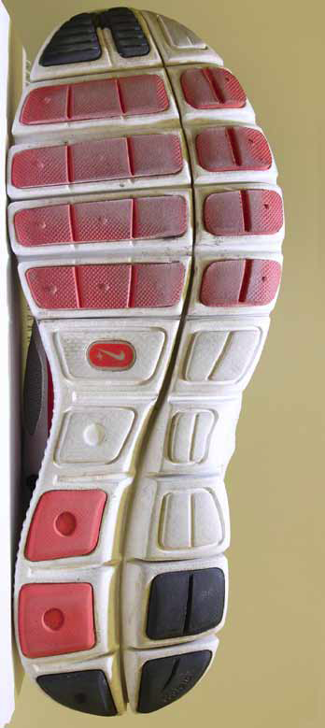
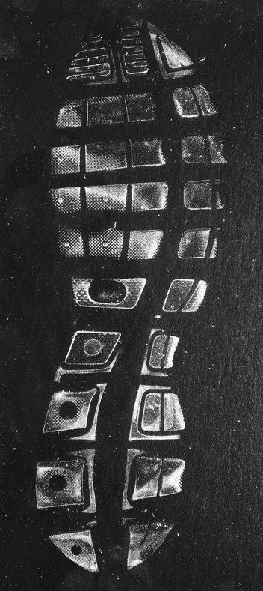
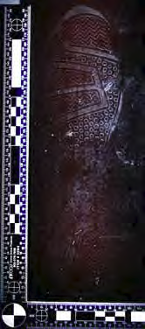
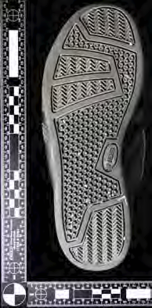
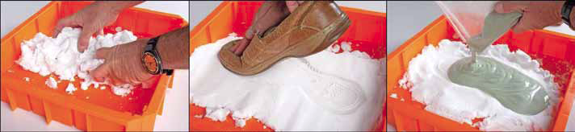

Slide 13
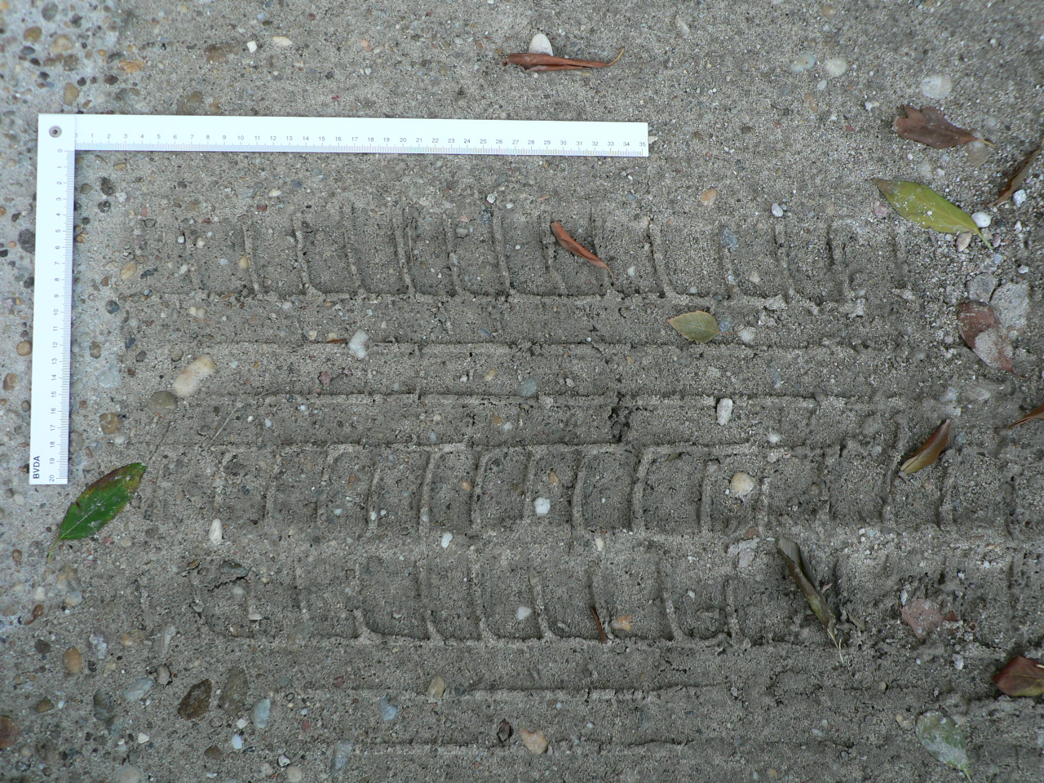
Leggyakoribb Gépjármű nyomok
Milyen jármű

Slide 14
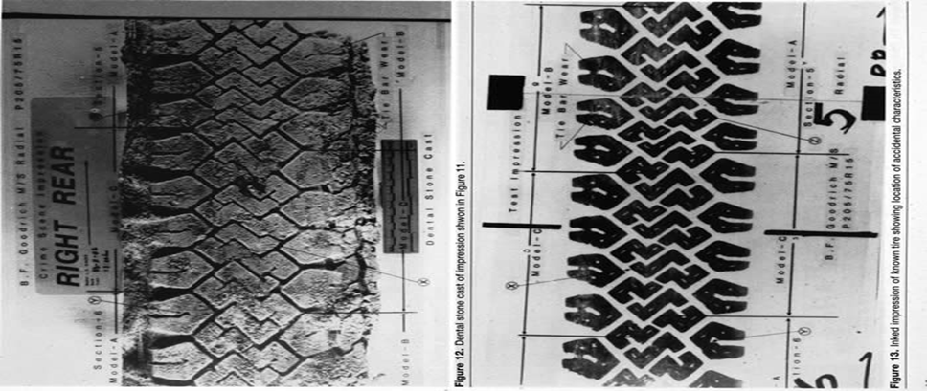

Slide 15
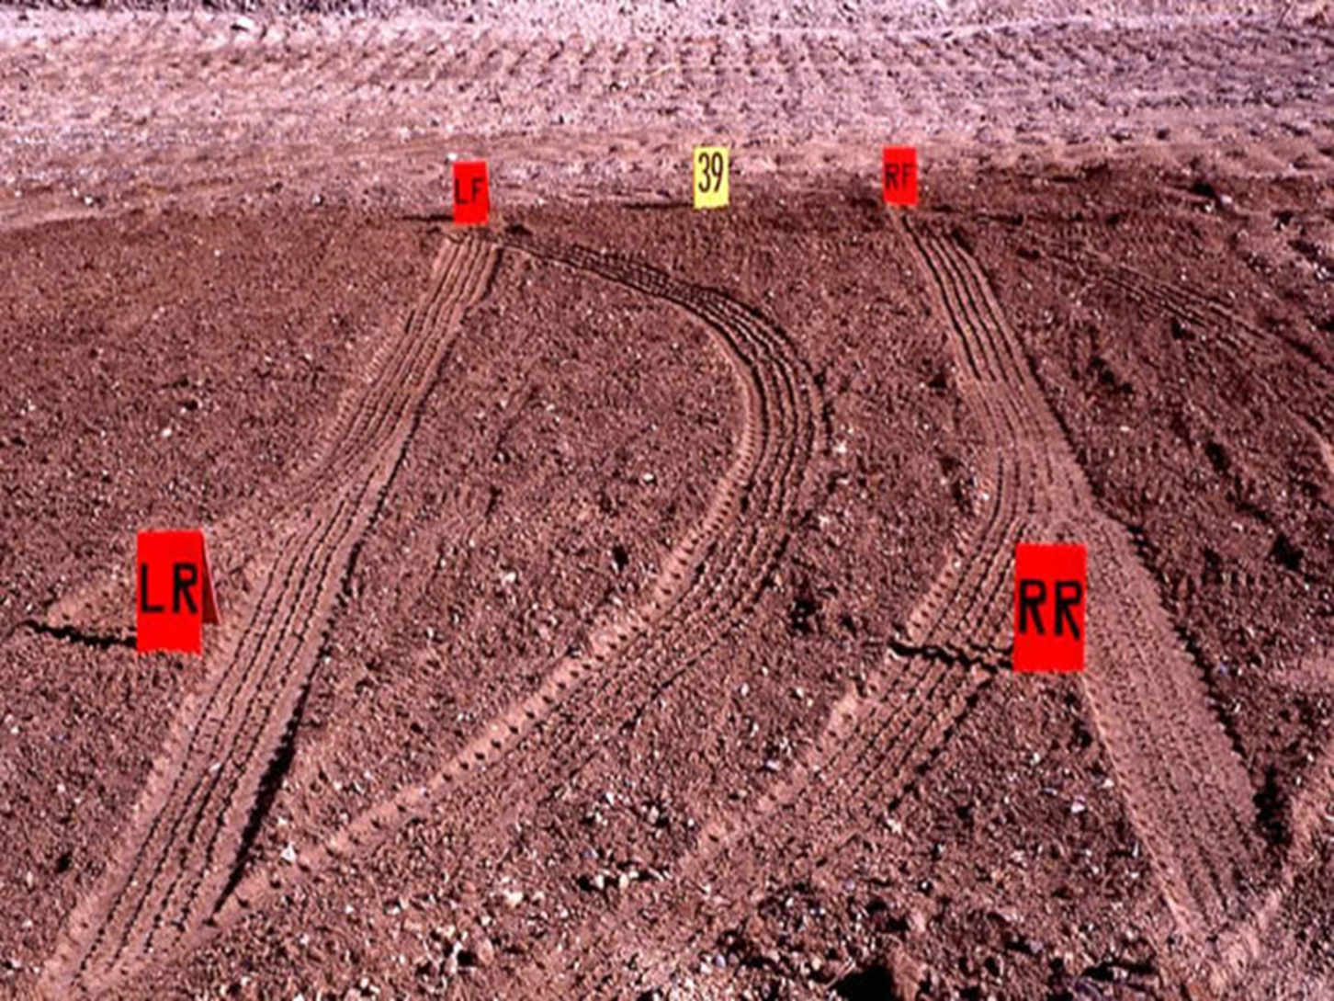
Merről, merre,
mikor

Slide 16
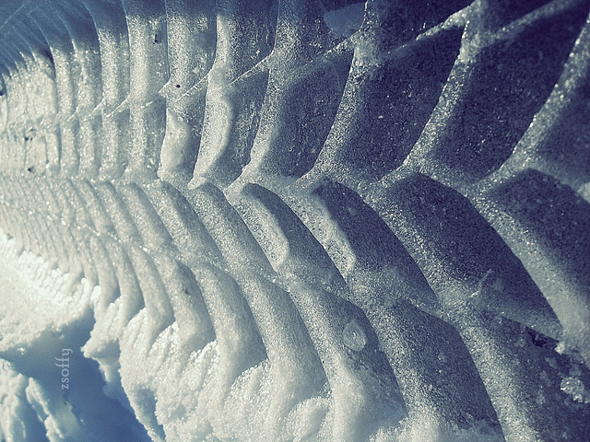

Slide 17
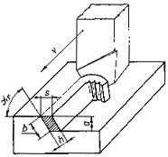
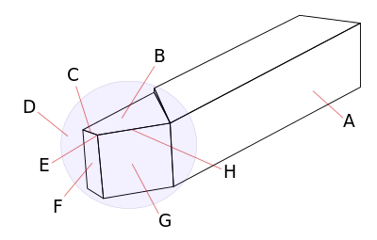
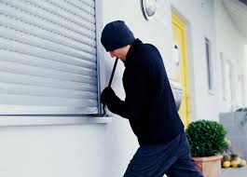
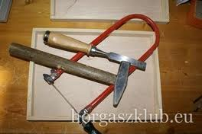
Térfogati nyomok

Slide 18
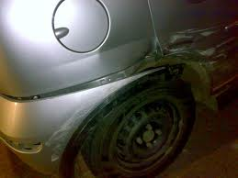
réteglerakódás

Slide 19
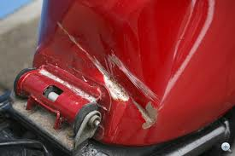
Réteg leválás

Slide 20
anyagmaradványok
Különösen:
Vér
Nyál
Egyéb testnedvek
Szag
Jelentőségük:
egyedi azonosítás
Elhelyezkedésből történeti rekonstrukció
Mikro anyagmaradványok sokáig fennmaradnak

Slide 21

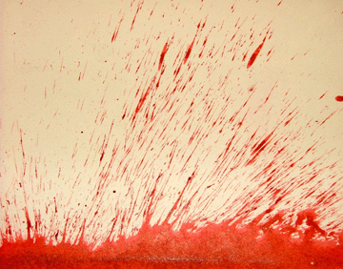
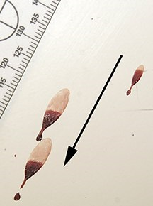
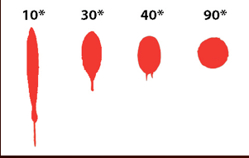
i
Vér

Slide 22
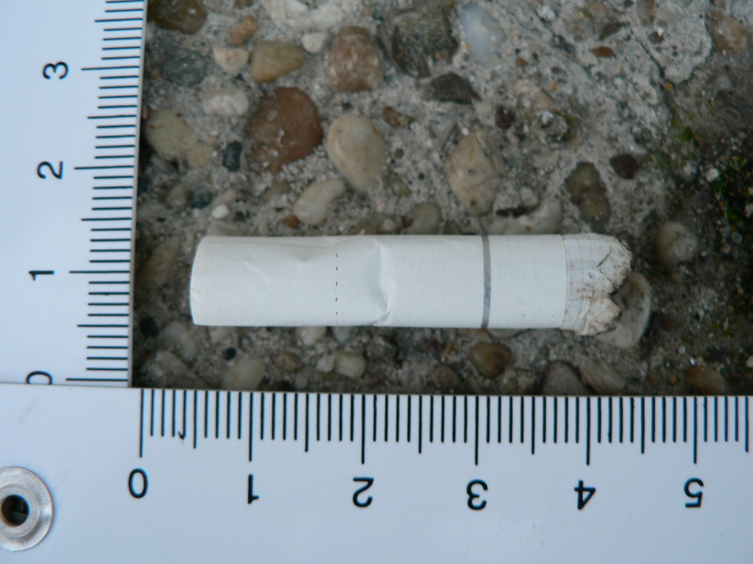
Nyál

Slide 23
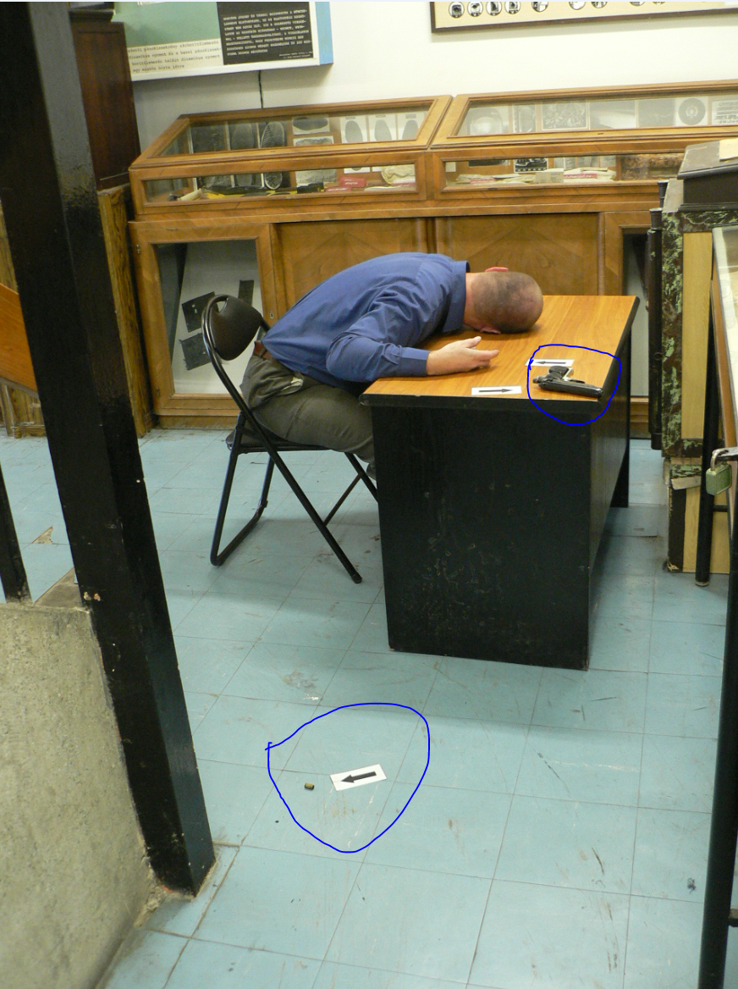
Tárgyak

Slide 24
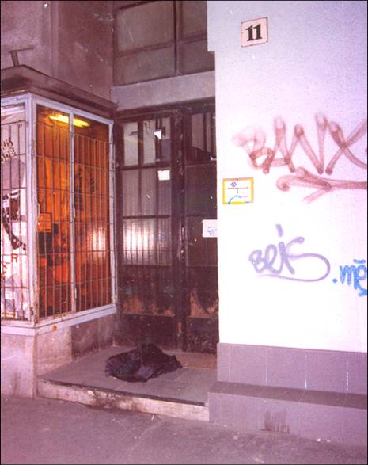

Slide 25
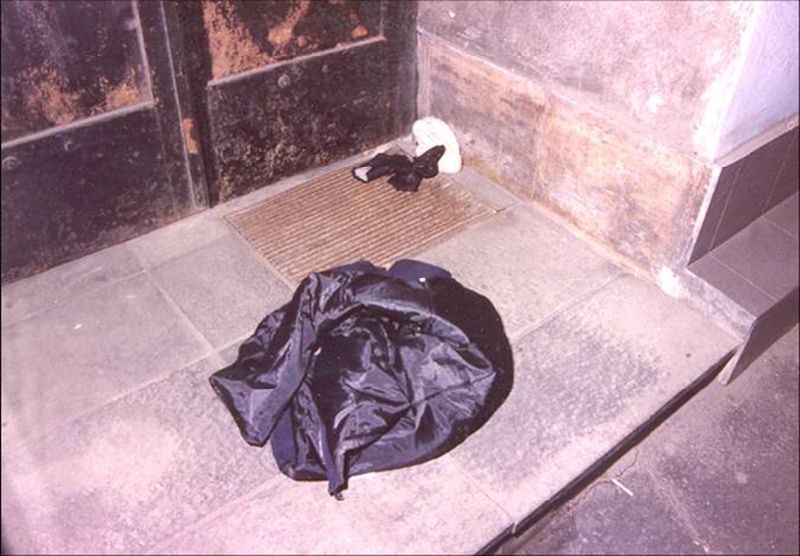

Slide 26
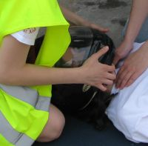
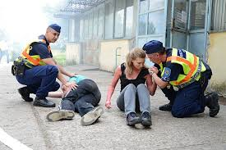
Hogyan, avagy a helyszínbiztosító feladatai
1. Életmentés, elsősegélynyújtás

Slide 27
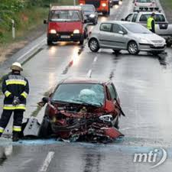
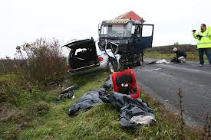
2. További veszélyhelyzet elhárítása

Slide 28




3. Elkövető elfogása, visszatartása
3/I. Meddig lehet visszatartani?
3/II. Milyen módon lehet visszatartani?
Erőszak?
Több elkövető
Időtényező
Ellenséges környezet
Lehet-e üldözni?

Slide 29
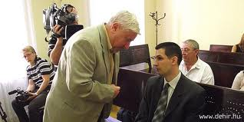
4. Tanúk visszatartása

Slide 30
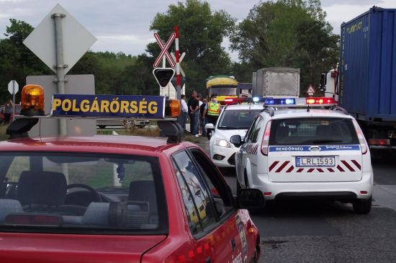
5. Forgalom zavartalanságának biztosítása

Slide 31
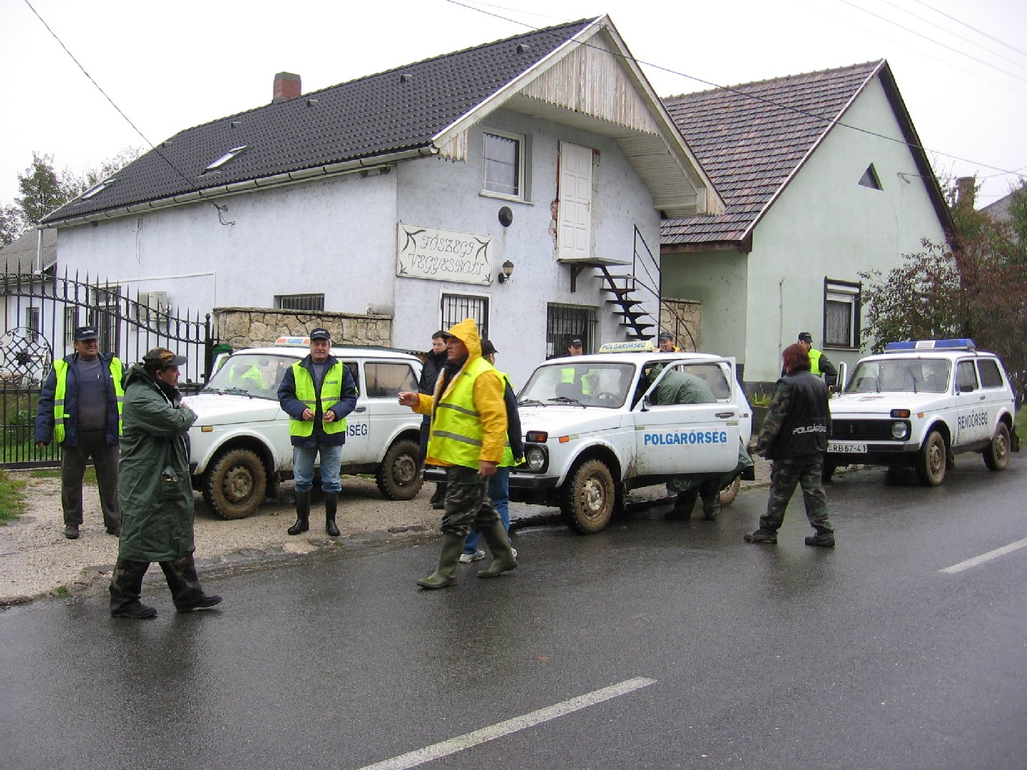
6. Illetéktelen eltávolítása, távoltartása

Slide 32
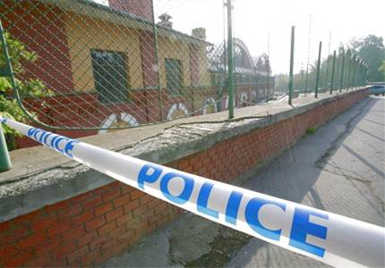
7. Helyszín körülhatárolása

Slide 33
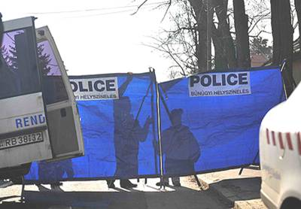

Slide 34
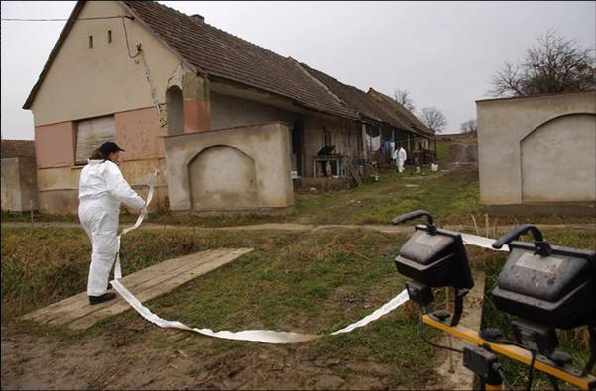

Slide 35
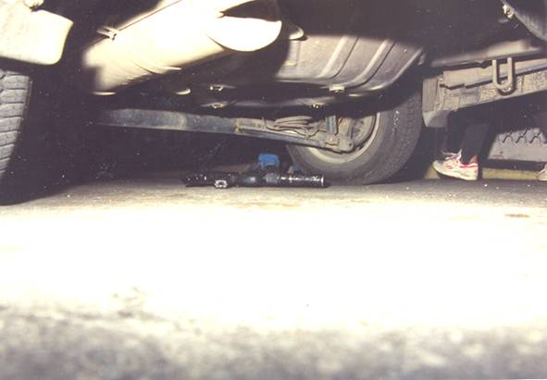
8. Helyszín eredeti állapotban történő megőrzése

Slide 36
9. Ha az előző nem lehetséges, akkor a változásokat feljegyzi
Tipikus esetei:
Időjárás
Fizika törvényei
Sértett ellátása, elszállítása
Veszélyhelyzet elhárítása

Slide 37
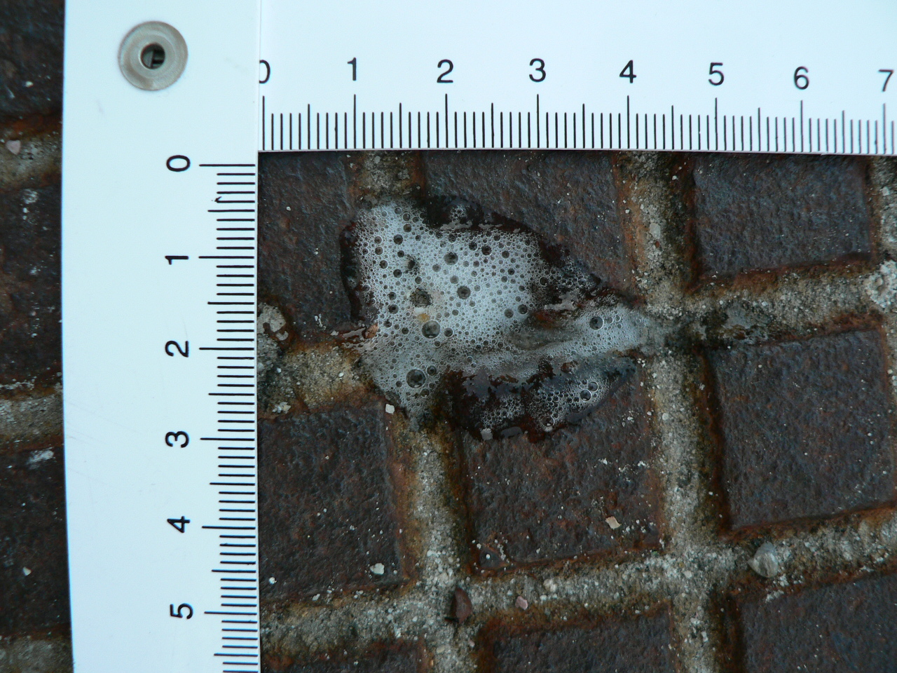
Változások dokumentálása
Képi

Slide 38
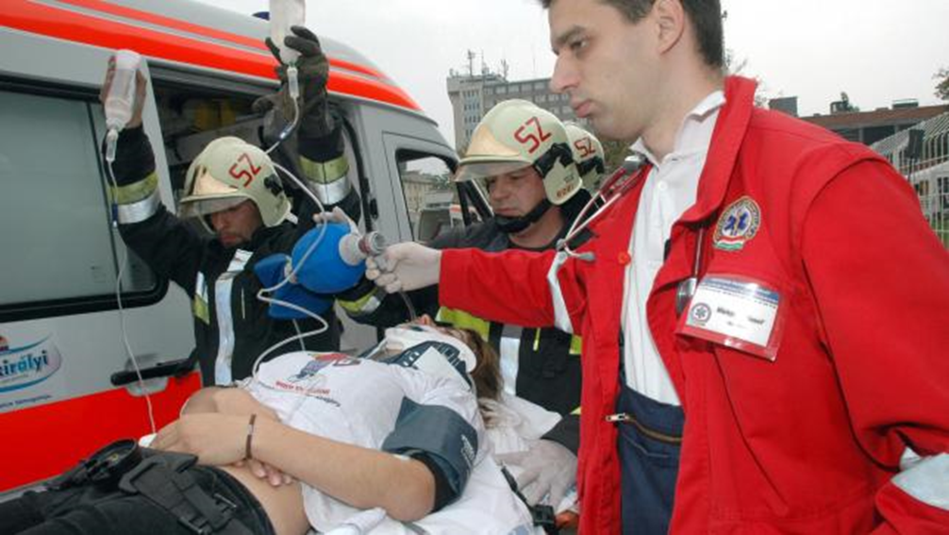
- Írásos (Ki, mikor, hova szállítottak)

Slide 39
10. Helyszín átadása
Kitől-kinek
Mikor
Mit
Hogyan
Mi változott
Miért változott
Ki változtatta meg
Talált

Slide 40
ÖSSZEFOGLALÁS
Mit (bűncselekmény, baleset, ipari szerencsétlenség)
Miért (környezet, nyomok, anyagmaradványok, tárgyak, tanúk)
Hogyan:
életmentés
veszélyelhárítás
elfogás
tanú visszatartás
forgalom zavartalansága
illetéktelenek eltávolítása
helyszín körülhatárolása
eredeti állapot megőrzése
változások dokumentálása
átadás

Slide 41
Köszönöm megtisztelő figyelmüket!

